Slide 1
ARTE . VISUAL . ENSINO
Ambiente Virtual de Aprendizagem
Professor Doutor
Isaac Antonio Camargo
Curso de Artes Visuais
Universidade Federal de Mato Grosso do Sul
HISTÓRIA DA ARTE I
Parte 3
HISTÓRIA DA ARTE

Slide 2
Considerações necessárias sobre Arte e História

Slide 3
Ao abordarmos o ser humano por meio das teorias que o explicam devemos fazer algumas considerações à respeito delas, neste caso em especial, a História, uma das teorias que recorre à memória do passado.
Do grego, esta palavra se refere à pesquisa, à investigação que explora o conhecimento sobre a humanidade no tempo e no espaço.
Portanto, todas as manifestações capazes de serem abordadas como “fontes”, ou seja, testemunhos de ocorrências humanas em quaisquer períodos, podem se tornar objetos de estudo quer seja da história propriamente dita ou de suas auxiliares como a arqueologia, sociologia, antropologia e demais “logias” com as quais ela dialoga e convive.
HISTÓRIA DA ARTE

Slide 4
Contudo, a História não é o recenseamento ou ajuntamento de ocorrências no tempo e no espaço, mas sim a tentativa de conhecer seus sentidos, significados. Uma manifestação artística não é menos importante do que outras como as científicas ou filosóficas, todas contribuem para que aumente nossa capacidade de conhecimento sobre o ser humano e o mundo que o cerca.
Tudo aquilo que se diferencia da Natureza é Cultura, logo, todas as apropriações, transformações, modificações ou construções, sejam intelectuais ou materiais que realizamos ou produzimos, diz respeito ao conhecimento como um todo. Tudo é significante e produz significado.

Slide 5
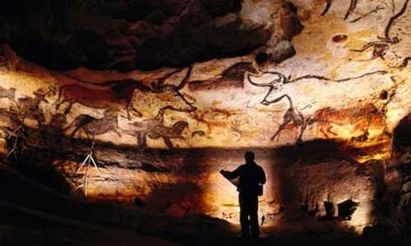

Slide 6
Neste sentido a abordagem da História da Arte recorta, do universo de condutas e comportamentos humanos, aqueles que se referem às manifestações de caráter estético que ocorreram ao longo do tempo nas diversas regiões do globo. Em nosso caso, as manifestações de caráter estético e visuais chamadas de Estilos ou Escolas.
Tais manifestações visuais incluem, além das grafias, incisões, desenhos, pinturas, esculturas também os monumentos, constituídos pelas ordenações construtivas desde as paredes das cavernas passando pelos aparatos megalíticos, os túmulos, catacumbas, templos, palácios, castelos, residências e demais ocorrências que se serviram suportes ou meios para interações visuais que ocorreram ao longo do tempo.
HISTÓRIA DA ARTE

Slide 7
Outra questão relevante é o hábito de marcar um percurso para trabalharmos em torno da história. Neste caso o percurso recorrente é o temporal, ou cronológico. Os estudiosos delimitam marcos, ou seja, acontecimentos relevantes da humanidade num dado local ou período e o tomam como pontos de encontro de teorias, conceitos, leituras e interpretações para a sua compreensão. Assim definem o que comumente chamamos de Linha do Tempo.
A historiografia de caráter linear e temporal “Positivista” introduzida no século XIX proposta por Augusto Comte, é que orientou boa parte dos estudos científicos a partir dali e é o que usamos como referência para organizar nosso percurso de leitura com foco na História da Arte. Assim temos incialmente dois momentos: um primevo, ou seja, Pré-histórico e outro posterior: Histórico.
HISTÓRIA DA ARTE

Slide 8
Durante muito tempo o hábito de considerar as primeiras manifestações humanas como anteriores à História, chamado de período Pré-histórico, se justificou por considerar que o marco inicial da História seria o surgimento da Escrita que, por sua vez, garantiria a existência de documentos que relatavam as ocorrências humanas e que seriam as fontes primárias para os estudos historiográficos.
O interesse pelos vestígios materiais de antigas civilizações foi reforçado e expandido a partir dos séculos XV e XVI, no chamado Renascimento Italiano período no qual muitas coleções de objetos do passado passaram a ser valorizadas. Entretanto o grande marco da pesquisa sobre o passado veio da iniciativa de Napoleão Bonaparte, quando de sua atuação no Egito, a partir de 1789.
HISTÓRIA DA ARTE

Slide 9
Os pesquisadores franceses, em torno de 175 pessoas, publicaram em 1809 o livro ilustrado “Descrição do Egito”, no qual relatavam os conhecimentos obtidos por meio de suas pesquisas. Mas apenas em 1822 é que Jean-François Champollion consegue decifrar os hieróglifos egípcios contidos na Pedra de Roseta.
Portanto, a descoberta de documentos escritos inaugura a primeira fase da História propriamente dita, considerada então com História Antiga, ou Antiguidade e se torna então o segundo estágio dos conhecimentos sobre a cronologia humana, sendo a Pré-história o primeiro.
A terceira fase passa a ser o período que sucede o Antigo e antecede o Moderno, depois o Contemporâneo.
HISTÓRIA DA ARTE

Slide 10
Os marcos históricos servem para recortar ou delimitar o conjunto de ocorrências. Caso contrário poderia ser difícil encontrar fatores de convergência ou relevância que explicassem ou justificassem um determinado período num certo contexto geográfico ou social.
Entretanto, nem sempre precisamos usar a temporalidade como referência para os estudos da História, podemos definir outras categorias para selecionar ou agrupar ocorrências que possam nos auxiliar a entender melhor o pensamento ou desenvolvimento humano.
Assim, a lógica temporal pode ser substituída pela lógica social, econômica, conceitual etc.

Slide 11
Na medida em que substituímos a lógica temporal, entram as outras teorias como a Antropologia, Arqueologia, Sociologia, Etnografia, Psicologia, entre outras tantas possibilidades de olhar para o ser humano no seu tempo e conseguir compreender seus comportamentos e condutas.
Há uma expectativa de que ao olhar para todas estas ciências humanas, é possível prever comportamentos ou condutas que já ocorreram em outros tempos. Há uma certa coerência nisso, entretanto, esta coerência não é uma lei ou uma regra como querem as ciências mais duras, nas ciências humanas há o componente “comportamento” que nem sempre é previsível.

Slide 12
Dito isto, podemos tentar destacar neste momento alguns fatores que contribuem para nosso entendimento do que a Arte Visual tem sido para a humanidade ao longo da trajetória que tem se manifestado ao longo do tempo.
Diferentes teorias podem ser elaboradas a partir dai, só dependem do conhecimento e da habilidade de seus estudiosos ou cientistas.

Slide 13
Pensando Teorias e Métodos de abordagem para desvendar os comportamentos da Arte Visual

Slide 14
Uma das preocupações que sempre marcou o pensamento sobre a Arte Visual é justificar ou explicar a ocorrência de manifestações artísticas desde os primeiros tempo da humanidade.
Uma das primeiras questões que podem nos confrontar é o entendimento do que é Arte para uma cultura ou outra, pois nem sempre ela é entendida do mesmo modo.
Até o século XIX há uma concepção generalizada de que a Arte se realizava mediante o desenvolvimento de um processo evolutivo, ou seja, de um momento mais precário, simples e rústico para um sistema mais elaborado, lógico e consistente.
Considerando o percurso que a arte desenvolveu da Antiguidade até o período Moderno, parecia ser isto mesmo.

Slide 15
Entretanto a descoberta da primeira caverna com imagens produzidas pelo ser humano em período não histórico ou seja, pré-histórico, coloca em xeque, a concepção de que havia uma “evolução” da Arte da mais simples para a mais complexa ao considerar que as manifestações daquela época também eram complexas e muito elaboradas.
Neste sentido é necessário admitir que o ser humano na pré-história estava muito bem aparelhado intelectualmente para a realizar Obras de Arte com a mesma habilidade dos artistas contemporâneos.
O que varia, enfim, são as necessidades e funções que motivam a produção artística num e noutro momento e não a capacidade ou habilidade humana requerida na sua produção.

Slide 16
.
A pesquisa sobre Arte Visual compreende os estudos que se dedicam a compreender as motivações que levam o ser humano a produzir Arte. Nesta área várias abordagens teóricas são utilizadas desde as mais tradicionais como a História e a Sociologia até as mais atuais como a Semiótica. Este campo é um dos mais importantes para o entendimento da Arte.
Se olharmos para o passado os primeiros estudos dedicados a este campo vem da Filosofia, os gregos já se dedicavam a discussão sobre Arte em busca das explicações e compreensão deste fenômeno social. Os filósofos medievais também dedicaram textos às justificativas e explicações relacionadas a este campo.

Slide 17
.
Pode-se dizer que é no Renascimento que surge a pesquisa destinada ao conhecimento das manifestações artísticas e é Filippo Villani (1325-1407) Libri de origine civilitatis Florentiae et eiusden famosis civibus,1404. Neste livro ele cita alguns pintores que são referência para sua época.
O segundo autor a dedicar sua pesquisa à Arte é Leon Batista Alberti (1404-1472), Publica os livros: Da Estatuária; Da Pintura e Da Arquitetura de 1440 a 1485.
O terceiro é Giorgio Vasari (1511-1574), que escreve em 1550 o livro: Le vite de piu eccellenti pittori, scultori e architettori, no qual cita os mais importantes artistas de Florença na época.

Slide 18
.
Outros autores se preocuparam também em escrever sobre Arte como Lorenzo Ghiberti (1378-1455) ou Antonio di Tuccio Manetti (1423-1497) ao qual é atribuída a primeira obra dedicada a um só artista: Filippo Bruneleschi (1377-1446).
As abordagens embora biográficas fazem referência às obras e técnicas mas, em geral, se preocupam em enaltecer as personalidades de sua época.
Mesmo não sendo obras metodologicamente bem estruturadas, são as primeiras abordagens, logo, temos que render homenagens aos seus autores que se dispuseram, mesmo com as dificuldades editoriais da época, a nos fornecer dados sobre a produção artística de seu tempo.

Slide 19
.
Durante os séculos subsequentes, os autores historiadores e mesmo críticos, propuseram novas abordagens sobre a Arte, ora discutindo a biografia, ora olhando para as obras. De um modo ou de outro, desde o nascimento as teorias da Arte foram contempladas com muitas abordagens.
Pode-se considerar que uma grande reviravolta se dá no momento em que são descobertas as imagens da pré-história no século XIX.
A caverna de Altamira, na Espanha, foi descoberta em 1868 e em 1940 a caverna de Lascaux na França.

Slide 20
Diferentes teorias marcaram o percurso dos estudos sobre a Arte, recorrendo a Argan e Fagiolo vamos manter a ideia de que a Arte parte de uma relação intrínseca entre Significante (sua manifestação perceptível) e Significado (sua essência cultural, conceitual ou simbólica)
Segundo eles os métodos mais comuns adotados na contemporaneidade partem do Formalismo, Sociológico, Iconológico, e Semiológico ou Estruturalista. Estas perspectivas de abordagem revelam modos ou condutas que clareiam as manifestações artísticas sob certas óticas, mas excluem outras. Tudo é questão de escolha.

Slide 21
O método Formalista parte da ideia da “Pura Visualidade” proposto por Konrad Fiedler no qual o mais importante é identificar a configuração formal do significante, ou seja da imagem e, a partir dai, encontrar seus significados. Luz, cor, espaço, composição, organização, complexidade entre outros indicadores.
O método Sociológico, cuja origem encontra-se em Hypolite Taine, pai do Determinismo que defende o comportamento humano baseado em três fatores: meio, raça e o momento histórico. Por meio destes fatores busca encontrar os elementos que surgiram numa dada sociedade e foram deslocados para as Obras de Arte daquele período, dando Significado àqueles Significantes.

Slide 22
O método Iconológico, proposto por Aby Walburg no qual o pressuposto básico é que há componentes simbólicos e culturais inerentes às imagens que o ser humano cria, ou seja, seus significantes que revelam seus significados.
O método Estruturalista ou Semiótico, originado nos estudos de Ferdinand de Saussure e aprofundado por Algirdas Julien Greimas, parte do pressuposto de que os significantes condensam/codificam valores presentes no contexto social e que podem ser decodificados por meio de abordagens que identificam tais sinais ou signos e geram sentidos ou significações por meio de interrelações.

Slide 23
Obviamente há outros métodos de abordagem que são úteis aos estudos sobre arte, mas como dissemos é uma questão de escolha pessoal ou conceitual de acordo com linhas de pensamento, de estudo e pesquisa com as quais lidamos no meio acadêmico.
Um primeiro recorte que nos permitimos é entender as primeiras manifestações artísticas como Autônomas e Espontâneas e, neste sentido, independentes com relação às demandas e suprimentos de “mercado” ou “poder” que irá caracterizar a Arte a partir da Antiguidade.

Slide 24
Voltando à hipótese de Reinach, da Magia Simpática, o que motivava os seres humanos na pré-história era a necessidade de sobrevivência. De um lado a alimentação, em boa parte dependente da caça, considerando que a coleta limitava a disponibilidade de vegetais num dado período do ano.
Portanto, ter sucesso nas caçadas era uma questão prioritária para sua sobrevivência, logo, não poderia deixar isto ao acaso, precisava exercer algum poder sobre isto. A solução encontrada pode ter sido a de reproduzir figuras dos animais dos quais dependia para isto nas superfícies das cavernas como um ato propiciatório ou de posse ou sucesso antecipado.

Slide 25
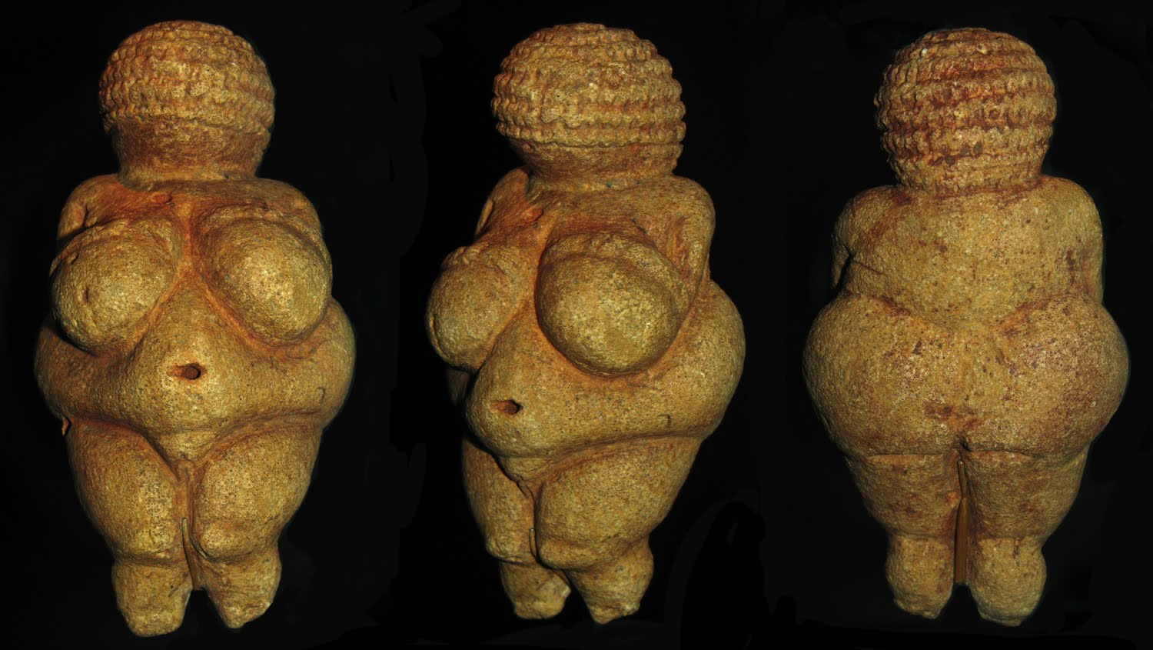
As chamadas “Vênus” pré-históricas fazem parte de cultos de fertilidade nos quais
o corpo feminino é entendido como algo mágico por ser capaz de gerar a vida.

Slide 26
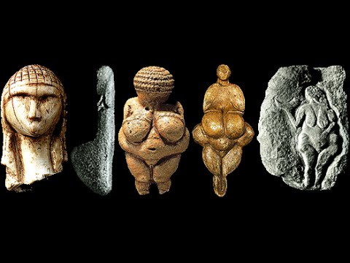
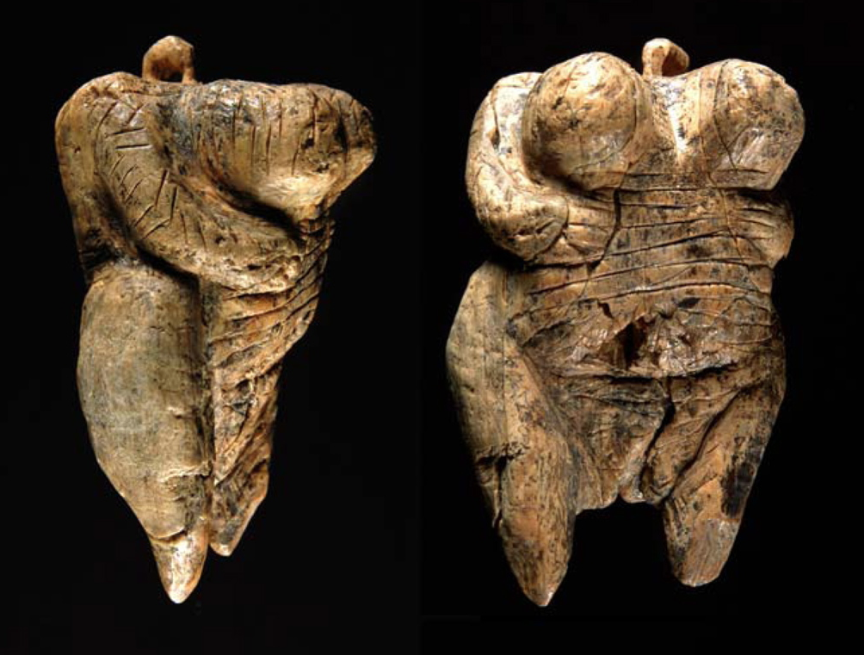
Em vários lugares e momentos estas figuras são criadas e recriadas com o fim de
servir de culto à fertilidade.

Slide 27
Esta tentativa de exercer o poder por meio de imagens ainda é conhecido no contexto do Vodoo, no qual uma de suas práticas rituais é o uso de bonecos de figuras humanas aos quais aplicam punções para agredir a pessoa da figura representada. Outra leitura deste tipo pode ser feita quando prognosticamos resultados de jogos de azar, como as loterias.
Ações como atirar flechas, pedras nas imagens e mesmo representa-las abatidas, poderiam antecipar o resultado que esperavam das caçadas. O mesmo pode-se inferir das figuras femininas que valorizavam os dotes maternos da mulher, servindo como crença na capacidade propiciatória para a fertilidade já que não se sabia como a procriação acontecia.

Slide 28
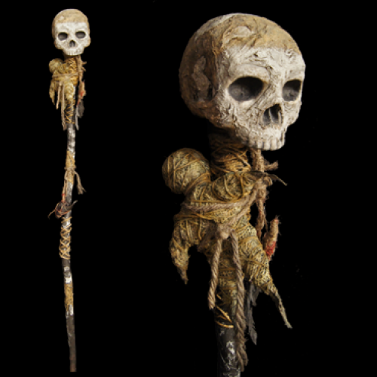
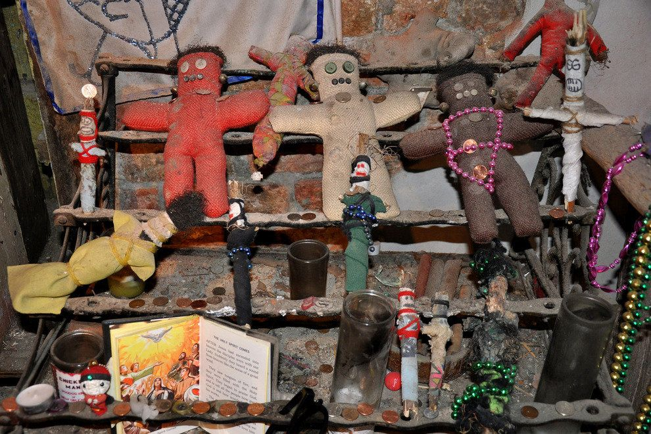
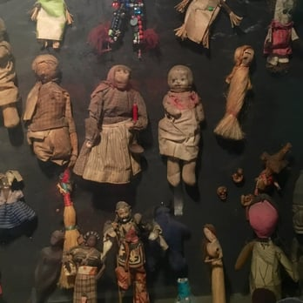
Vodoo New Orleans, EEUU

Slide 29
Se tivermos dúvidas em relação ao poder que a imagem ainda exerce em nossas vidas, basta recorrer a um exemplo banal que Gombrich usou, obviamente alterando um pouco o seu contexto. No seu livro História da Arte, no capítulo Estranhos começos, ele pergunta se teríamos coragem de tomar uma imagem de alguém que gostamos e furar os olhos da imagem sem qualquer constrangimento ou arrependimento?
Provavelmente não! O que nos incomoda é o fato de que se o que fizéssemos algo sobre a imagem de alguém isto faria com que a pessoa sofresse os efeitos no mundo natural. Só para reforçar, quando namorados brigam, é comum rasgarem suas fotos como modo de provocar algum desconforto ao outro ou simplesmente desforrar o despeito ou raiva que sente: pura magia!

Slide 30
Então não somos tão indiferentes assim em relação às imagens. Embora não queiramos admitir o poder que elas exercem sobre nós ou que impomos a elas.
É comum o usos de imagens em publicidade e, normalmente, aquelas que valorizam os produtos que querem nos convencer a adquirir.
Usar a imagem para estimular o desejo, criar ou suprir necessidades é um recurso tão antigo quanto a própria Arte.
Voltando a ideia de que as manifestações primevas, não estavam relacionadas a nenhuma outra motivação que não as de sobrevivência, pode-se dizer que aquele período foi o mais espontâneo e sincero, um dos momentos da história no qual o ser humano estava menos exposto ás pressões sociais. O próprio conceito de sociedade já é por si só impreciso para aquele tempo.

Slide 31
O que queremos dizer é que as pressões exercidas sobre ele não demandavam de nenhum tipo de poder humano ou pelo simples prazer de criar, as imagens eram decorrentes de suas necessidades básicas.
Entretanto, no período das grandes civilizações, desde a Antiguidade, o poder das nações também era representado pela Arte e, portanto, dependia desta especialidade.
Neste sentido os indivíduos que tinham habilidades manuais para criar imagens eram convocados para exercê-lo em prol do poder ali instituído. Em geral, tais imagens, enaltecem, valorizam o poder relatando ou reforçando as ações dos mandatários. Os dominadores ou governantes usavam as estratégias discursivas da Arte para sua propaganda e manutenção.

Slide 32
Então a Arte, sai das paredes das cavernas e passa a habitar os palácios, templos e túmulos contribuindo para a difusão do poder dos impérios, reinos e poderosos.
Da Magia Simpática à propaganda política...

